Slide 1

Istraživačka analiza skupa podataka o bolestima srca
Završni rad
Zara Čubranić
Rijeka, rujan 2025.

Slide 2
Sadržaj
Što sadrži dataset? | Vizualizacija podataka: odnos varijabli
Korišteni alati | Vizualizacija podataka: odnos varijabli (+spol)
Linearna regresija | Vizualizacija podataka: distribucija kategorija
Priprema i uređivanje podataka | Heatmap korelacija
Deskriptivna statistika | Višestruka linearna regresija

Slide 3
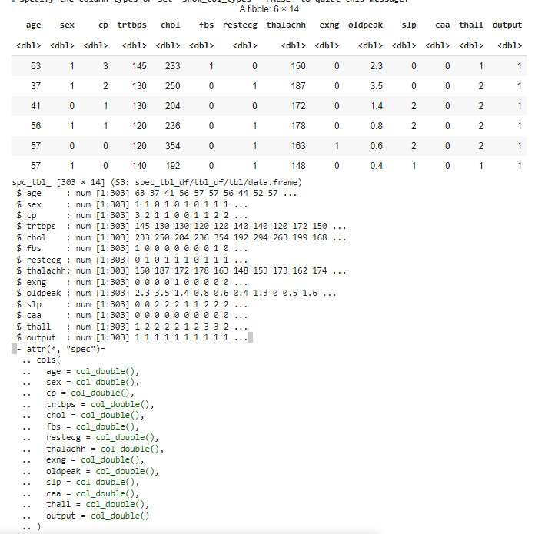
Što sadrži dataset?
# Učitavanje paketa
library(readr)
# Učitavanje podataka
heart_data <- read_csv("heart.csv")
# Pregled prvih nekoliko redaka i strukture
head(heart_data)
Dob
Spol (0-1)
Tip boli (0-3)
Krvni tlak (mmHg)
Kolesterol (mg/dl)

Slide 4



Korišteni alati
Paket dplyr
Paket ggplot2
Dio tidyverse okruženja
Obrada podataka
filter(): odabir redaka
select(): izdvajanje stupaca
mutate(): stvaranje novih varijabli
summarise(): sažete mjere
group_by(): grupiranje podataka
Dio tidyverse okruženja
Vizualizacija podataka
Temelji se na „gramatici grafike”

Slide 5

Linearna regresija
Modelira odnos između zavisne i jedne ili više nezavisnih varijabli.
Cilj: pronaći pravac koji najbolje opisuje taj odnos koristeći linearnu jednadžbu:
Y – zavisna varijabla
X – nezavisna varijabla
m – nagib regresijske linije
b – presjek s osi y
$$Y=mX+b$$

Slide 6
Priprema i uređivanje podataka
Učitavanje podataka
Podaci su učitani pomoću funkcije read_csv() za heart.csv dataset. Pregledani su prvi redovi i struktura podataka.
heart_data<-read_csv("heart.csv")
Generiranje datuma
Datumi rođenja su generirani na temelju dobi i dodani u dataset. Godine rođenja izračunate su iz dobi.
god_rodenja<-2025-heart_data$age
Uređivanje varijabli
Vrijednosti u stupcima 'sex', 'fbs', 'exng' i 'output' pretvorene su u prikladnije formate (npr. M/F, T/F, X/O).
mutate(sex = ifelse(sex == 1, "M", "F"))
Kategorizacija
Dodani su novi stupci za kategorizaciju kolesterola i krvnog tlaka (normalno, visoko, opasno) radi lakše analize.
chol_risk_category = case_when(
chol<200~”normalno” …)

Slide 7
Deskriptivna statistika
52.5
Prosječna dob
pacijenta u najvećem riziku od srčanog udara.
131.62
Srednji krvni tlak s medijanom od 130 → simetrična raspodjela
94 – 200
Raspon krvnog tlaka
Najviše pacijenata ima krvni tlak u kategoriji „visoko” i kolesterol u kategoriji „opasno”.

Slide 8
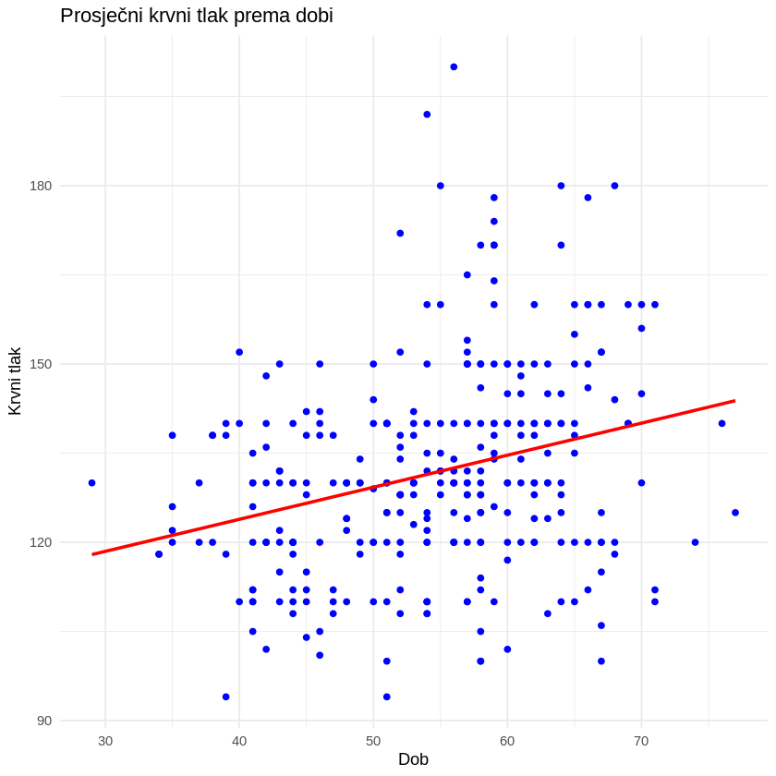
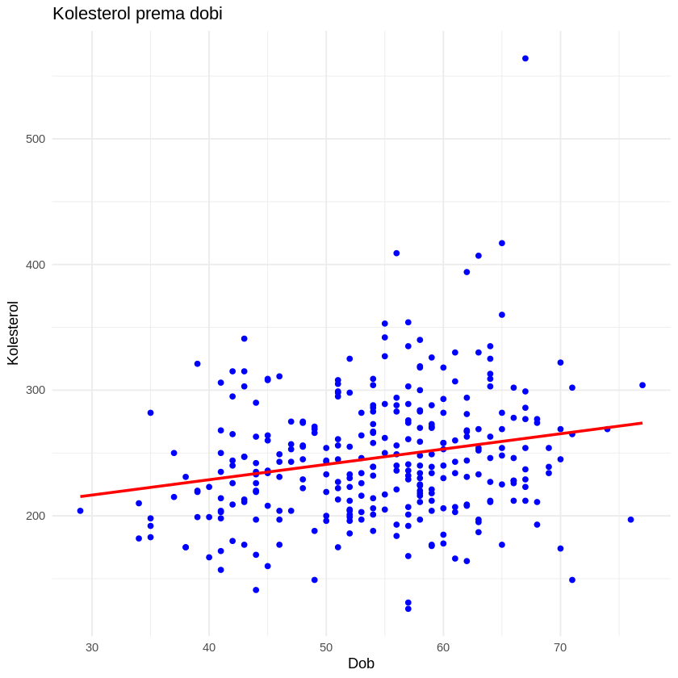
Vizualizacija podataka: odnos varijabli
Krvni tlak vs. Dob
Kolesterol vs. Dob

Slide 9
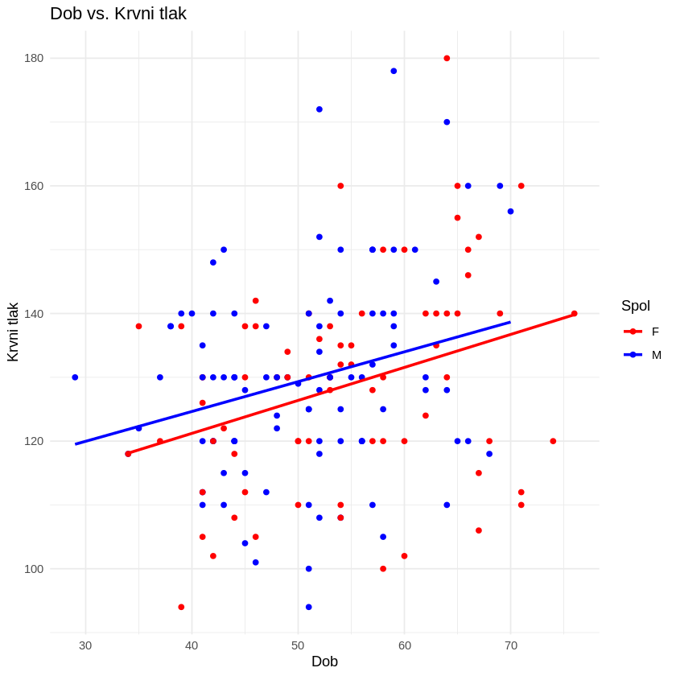
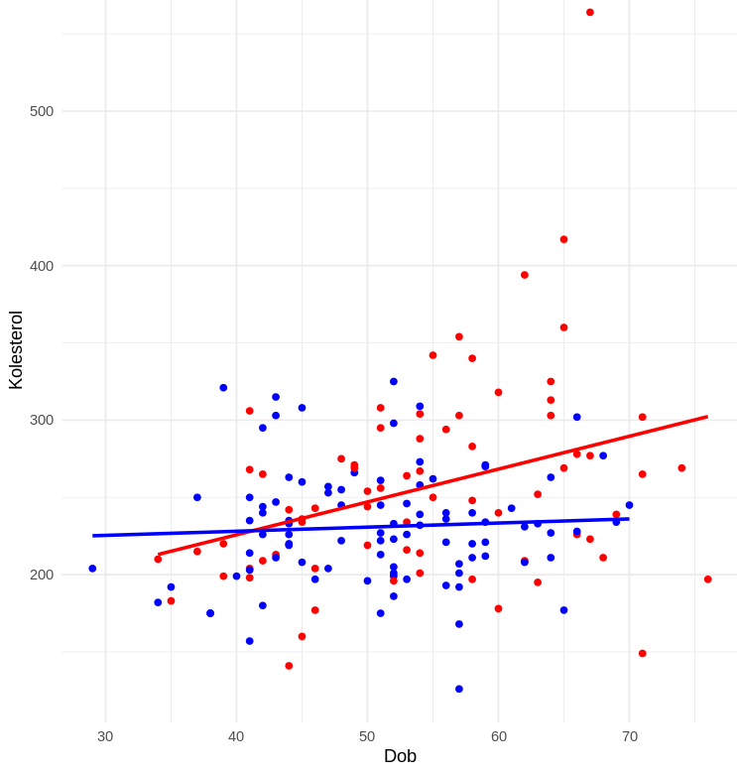
Vizualizacija podataka: odnos varijabli (+spol)
Krvni tlak vs. Dob
Kolesterol vs. Dob

Slide 10
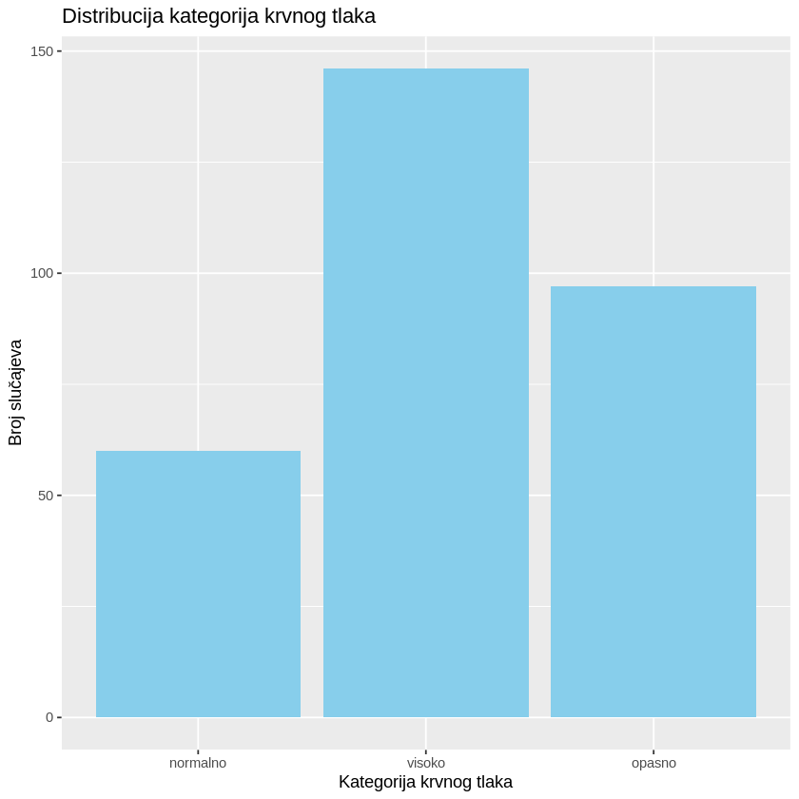
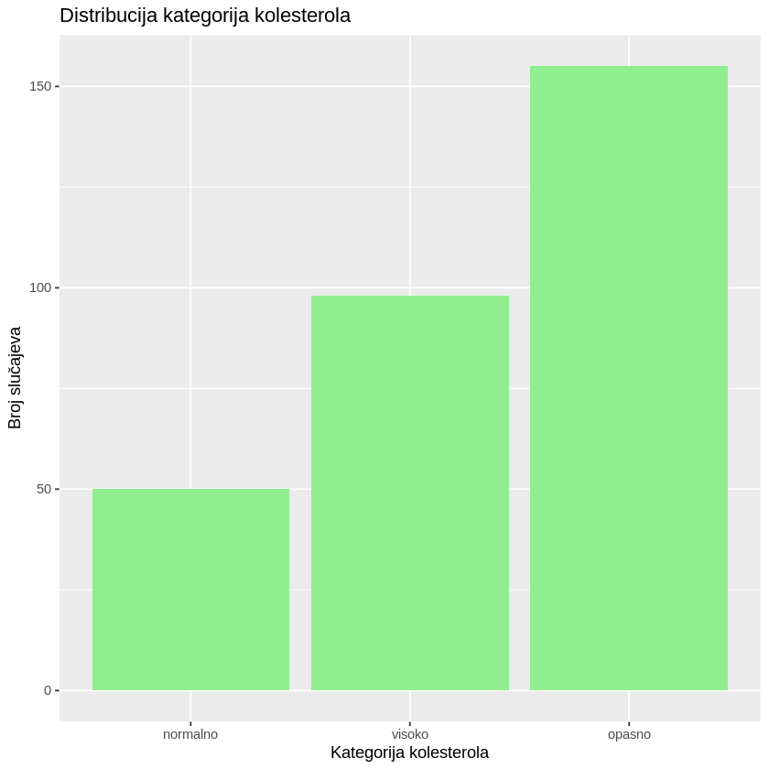
Vizualizacija podataka: distribucija kategorija
Kategorije krvnog tlaka
Kategorije kolesterola

Slide 11
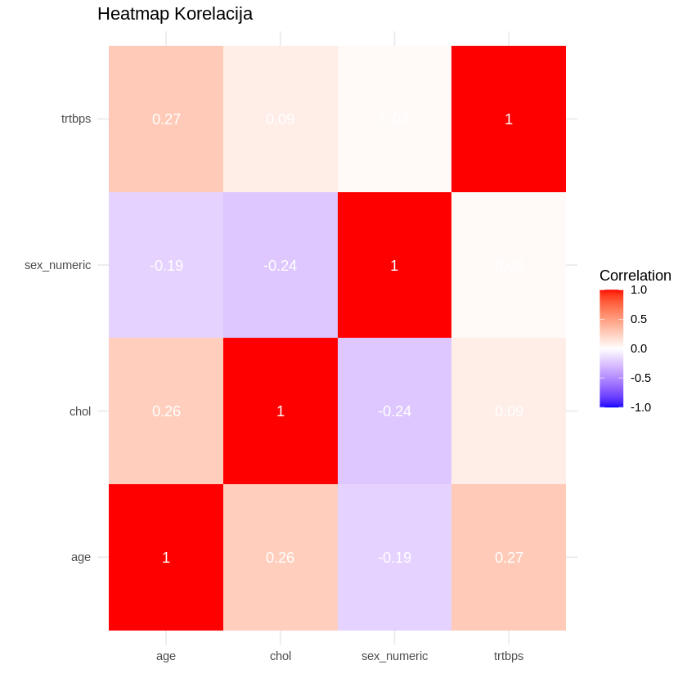
Heatmap korelacija
Sveobuhvatan pregled međusobnih odnosa među varijablama
Dob i krvni tlak: Umjerena pozitivna korelacija (0.27).
Dob i kolesterol: Umjerena pozitivna korelacija (0.26).
Kolesterol i krvni tlak: Vrlo slaba korelacija (0.03), što ukazuje na neovisnost.

Slide 12
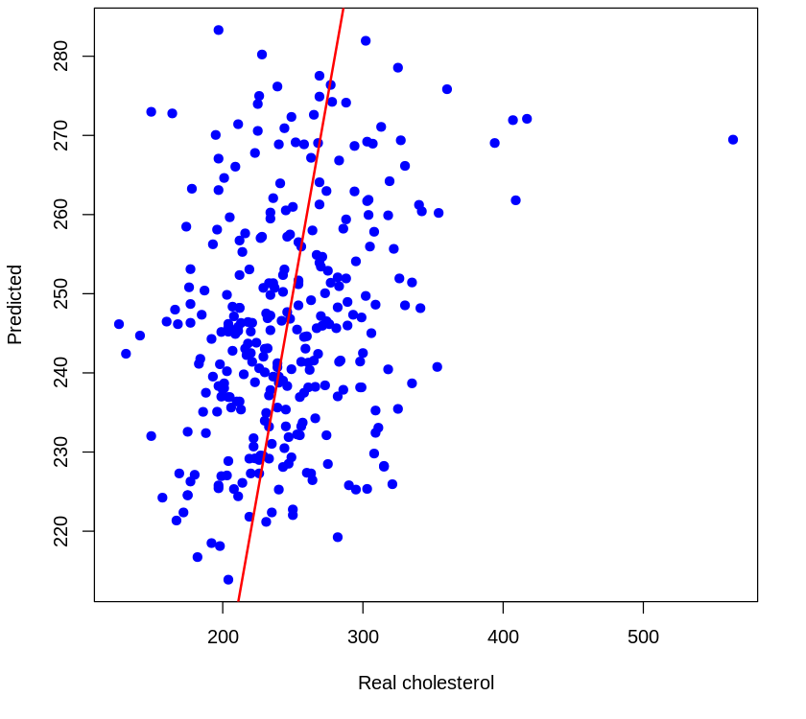
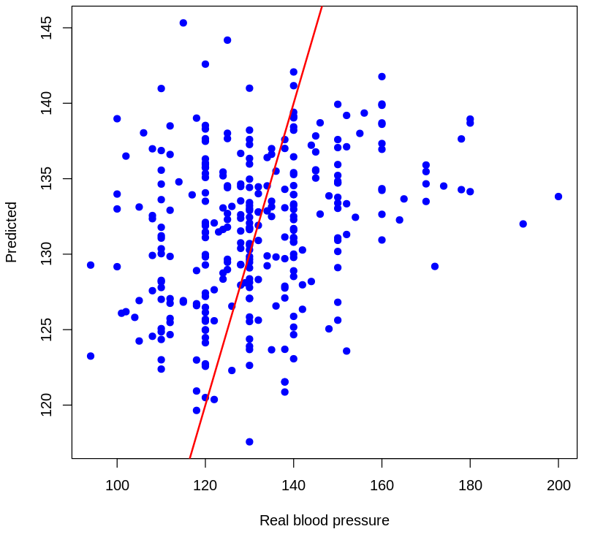
Višestruka linearna regresija
Model kolesterola
Model krvnog tlaka

Slide 13
Zaključak
Dob kao glavni faktor
Dob ima najveći utjecaj na razinu kolesterola i krvnog tlaka.
Utjecaj spola
Muškarci imaju viši krvni tlak, dok kod žena raste razina kolesterola s dobi.
Krvni tlak i kolesterol
Najviše pacijenata ima "visok" krvni tlak i "opasan" kolesterol. Korelacija je slaba.
Važnost prevencije
Pravovremeno prepoznavanje povišenih vrijednosti ključno je za prevenciju srčanog udara.
R jezik
Dobar alat za statistiku, vizualizaciju i medicinska istraživanja

Slide 14
Istraživačka analiza skupa podataka o bolestima srca
Završni rad
Zara Čubranić
Rijeka, rujan 2025.

